Slide 1
20113318 모영권
DB 설치부터
Eclipse 연동까지
따라하기

Slide 2
목표
Oracle DB XE Version 설치
Eclipse와 연동
Oracle SQL Developer 설치

Slide 3
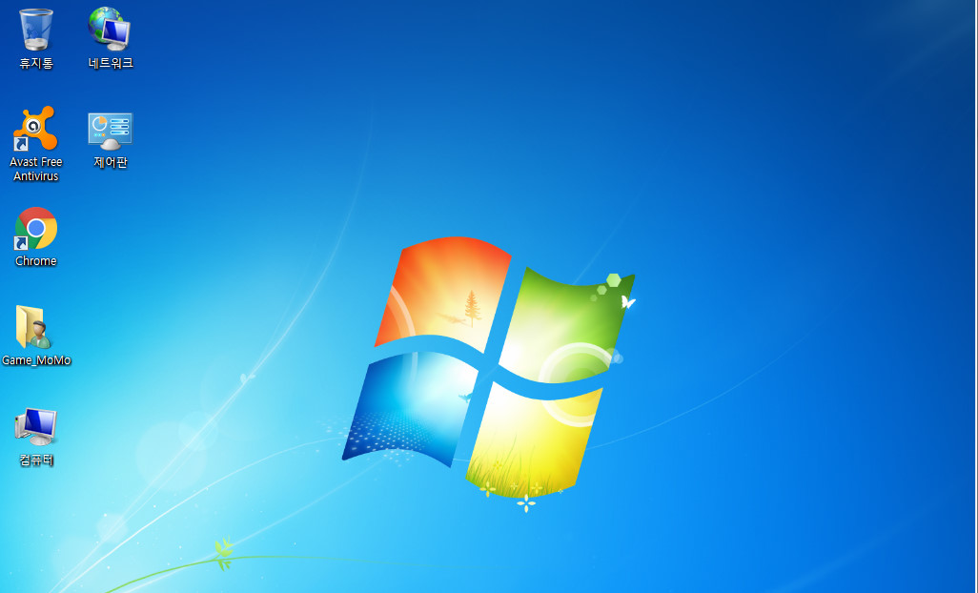
작업환경
Windows 7 64bit

Slide 4
사전준비
Oracle 홈페이지 계정
-> 홈페이지 내에서
각종 필요한 파일 다운로드에 필요
JDK(Java Development Kit) 설치
Eclipse (Mars ver) 설치

Slide 5
DB 설치

Slide 6
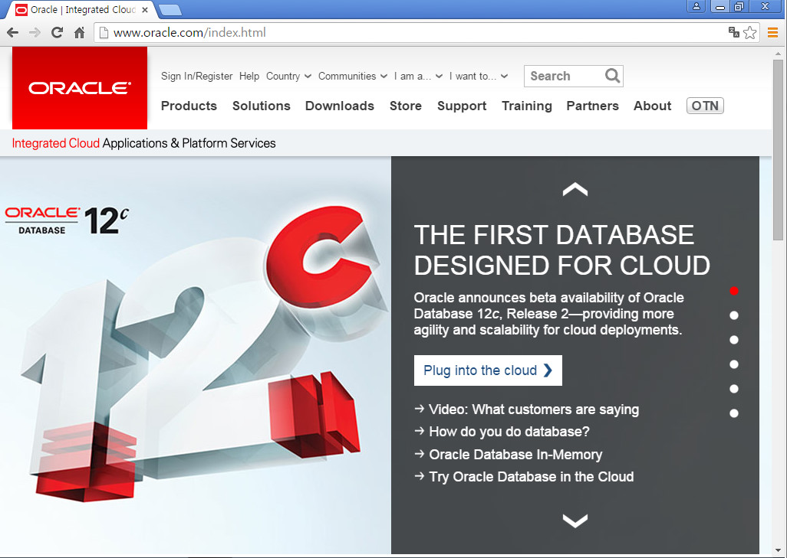
Oracle DB 설치
http://www.oracle.com/index.html 접속

Slide 7
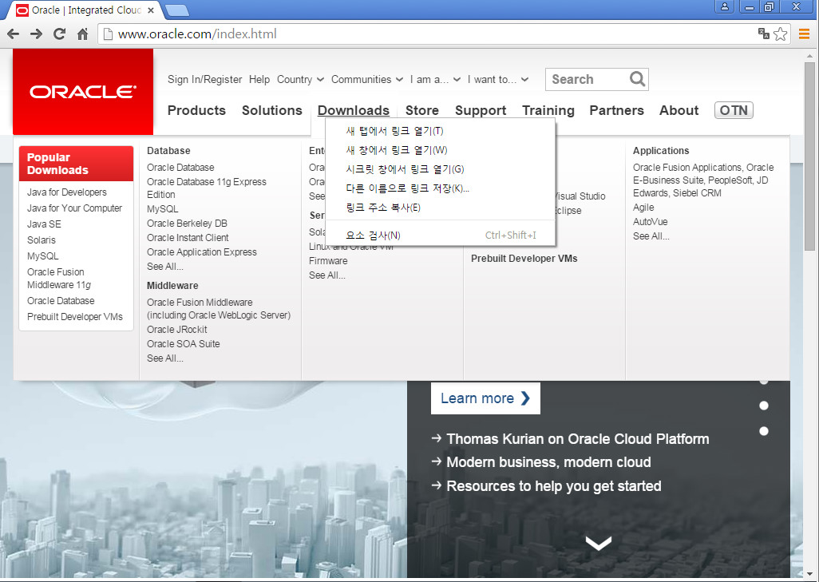
Oracle DB 설치
Downloads -> Oracle Database 11g Express Edition 클릭

Slide 8
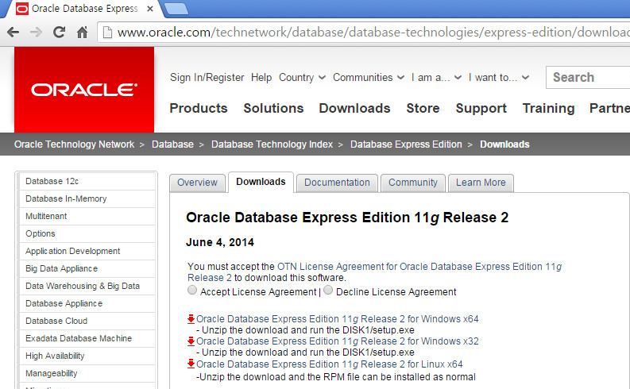
Oracle DB 설치
다운로드를 위해 Accept License Agreement 버튼 클릭

Slide 9
Oracle DB 설치
Oracle Database Express Edition 11g Release 2 for Windows x64 클릭

Slide 10
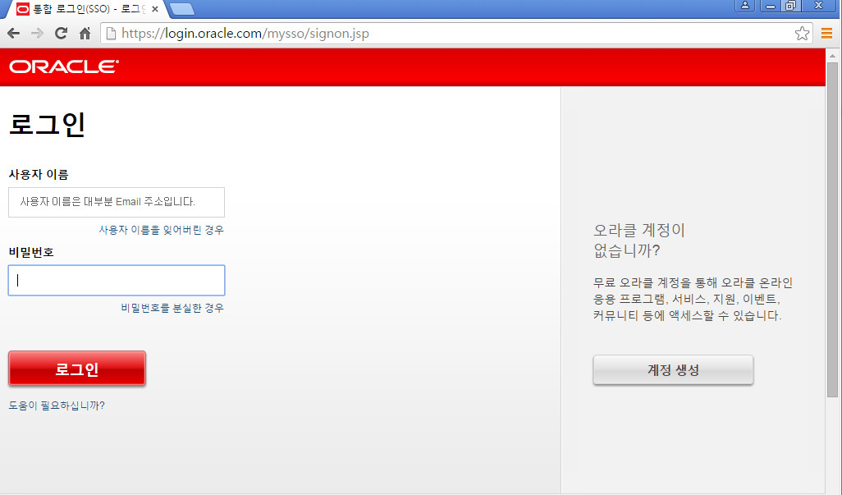
Oracle DB 설치
다운로드를 위해 로그인(로그인에 성공하면 다운로드 시작)

Slide 11
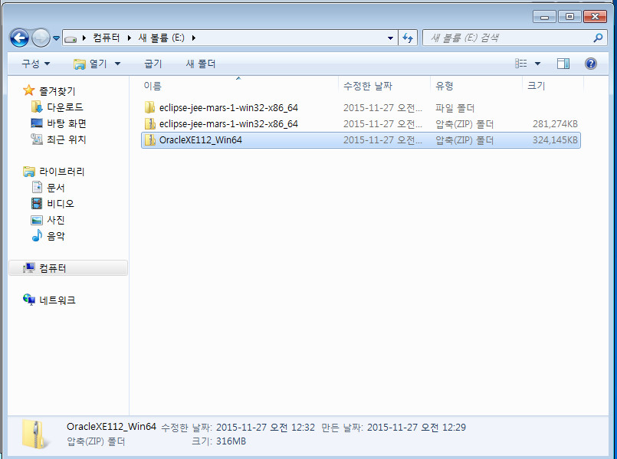
Oracle DB 설치
다운 완료된 파일을 압축해제

Slide 12
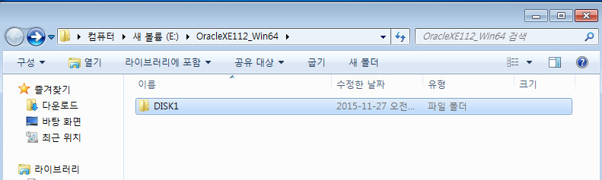
Oracle DB 설치
압축이 해제된 폴더로 이동

Slide 13
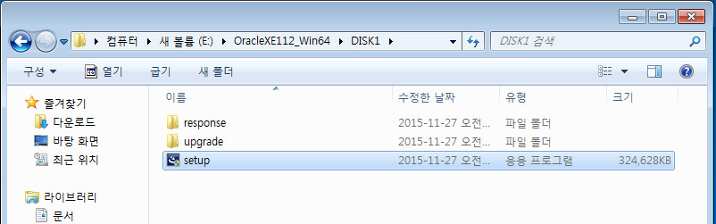
Oracle DB 설치
Setup 실행

Slide 14
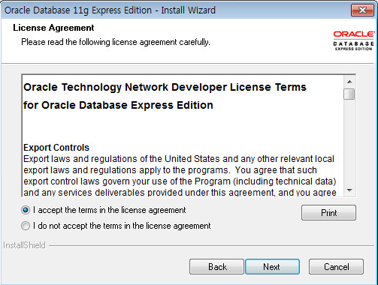
Oracle DB 설치
License agreement 동의후 Next 버튼 클릭

Slide 15
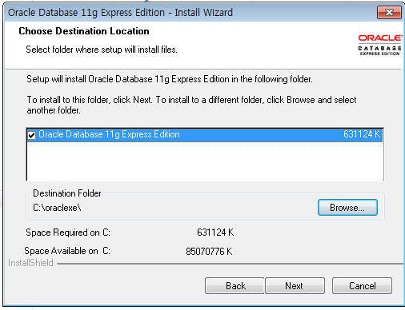
Oracle DB 설치
설치되는 주소 확인후 Next

Slide 16
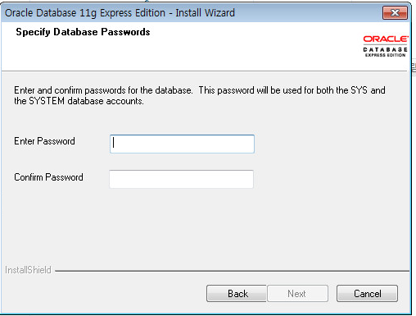
Oracle DB 설치
기본 system 계정에 쓰이는 비밀번호를 입력.
입력한 비밀번호는 반드시 기억 (sqlplus의 최초 로그인에 쓰임)

Slide 17
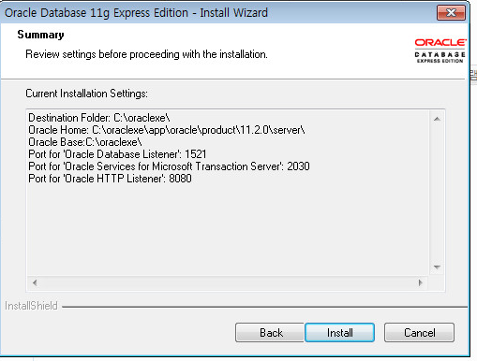
Oracle DB 설치
셋팅 확인후 Install 버튼 클릭

Slide 18
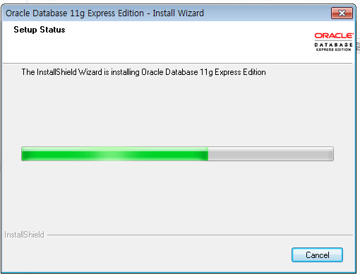
Oracle DB 설치
설치가 완료될때까지 대기

Slide 19
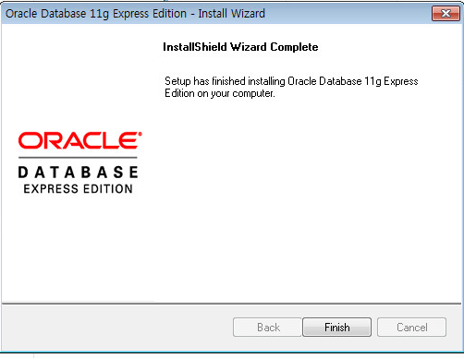
Oracle DB 설치
Oracle DB 설치 완료 Finish를 눌러 설치 종료

Slide 20
DB 실행

Slide 21
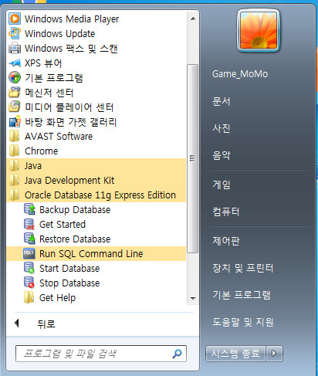
Oracle DB 실행
DB가 설치 완료되면 시작 메뉴에 위와 같은 폴더 및
바로가기가 자동으로 생성된다 Start Database 클릭

Slide 22
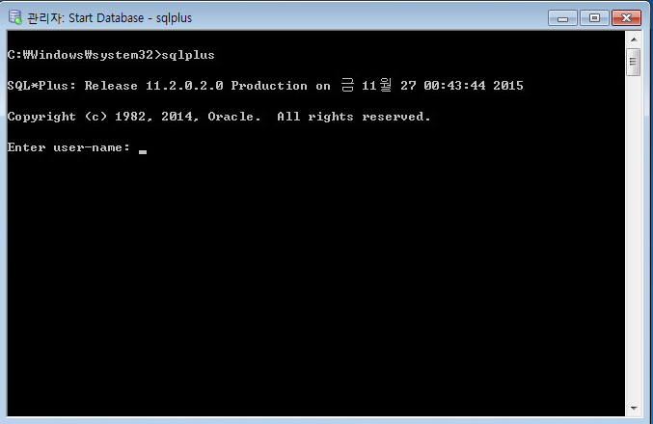
Oracle DB 실행
프롬프트 창에 sqlplus를 입력하면 sqlplus가 실행되고 계정명을 묻는다.

Slide 23
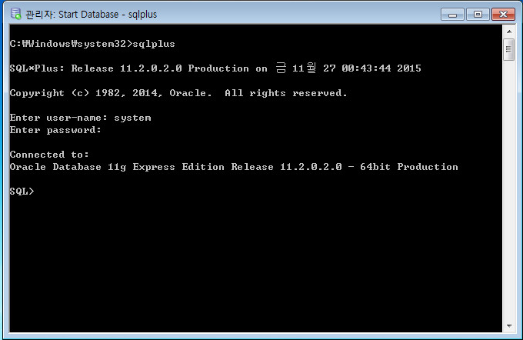
Oracle DB 실행
초기 계정명은 system 비밀번호는 DB를 설치할때 입력했던 비밀번호를 입력한다.
정상적으로 로그인되면 DB에 연결되었다고 알려준다.

Slide 24
Oracle DB 실행
Table 생성 및 Data 입력과정은 김진덕 교수님의 동영상 강의자료 참조.

Slide 25
Eclipse 연동

Slide 26
Eclipse 연동
Eclipse 연동을 위해서 ojdbc.jar 파일 필요
오라클 홈페이지에서 다운로드 가능

Slide 27
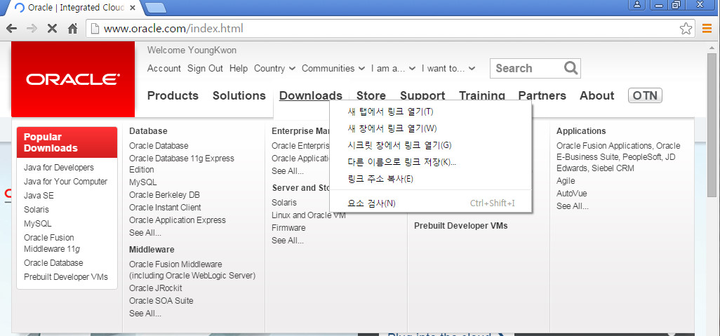
Eclipse 연동-ojdbc 다운로드
오라클 홈페이지내에서 Downloads 클릭

Slide 28
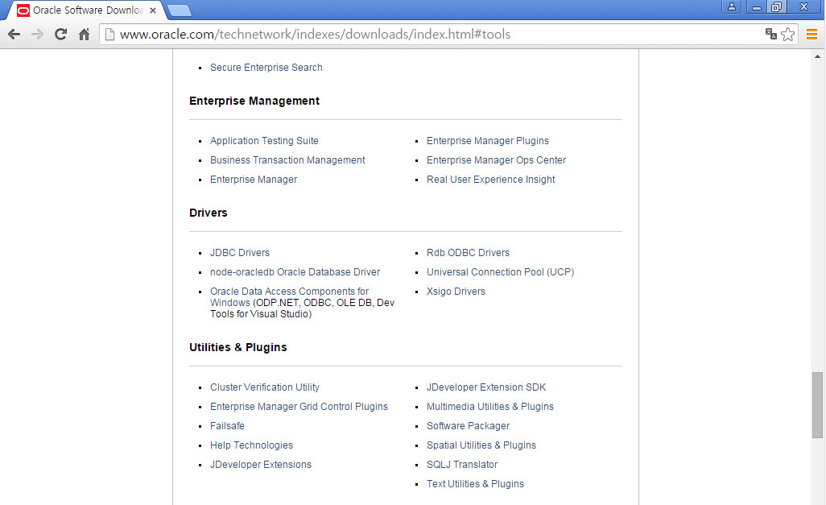
Eclipse 연동-ojdbc 다운로드
Downloads 클릭후 하단부로 스크롤하여 Drivers 부분의 JDBC Drivers를 클릭

Slide 29
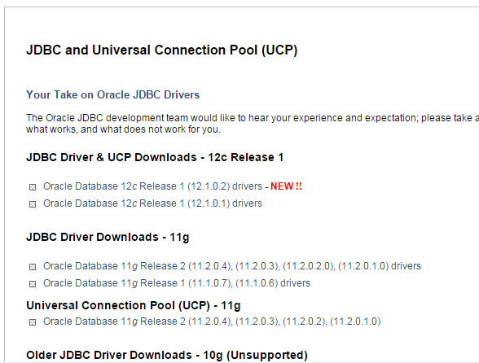
Eclipse 연동-ojdbc 다운로드
Oracle Database 11g Release 2 클릭

Slide 30
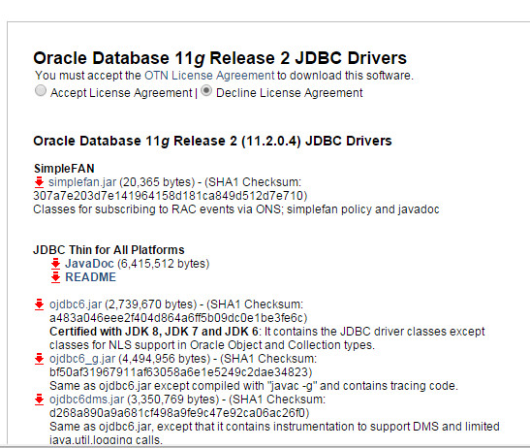
Eclipse 연동-ojdbc 다운로드
Accept License Agreement 클릭

Slide 31
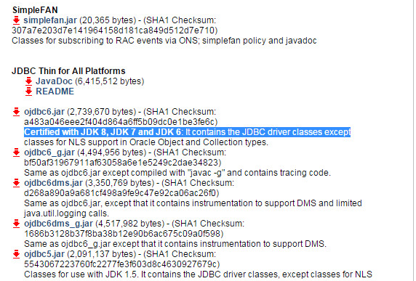
Eclipse 연동-ojdbc 다운로드
파일 목록중 ojdbc6.jar을 찾아 클릭하여 다운로드

Slide 32
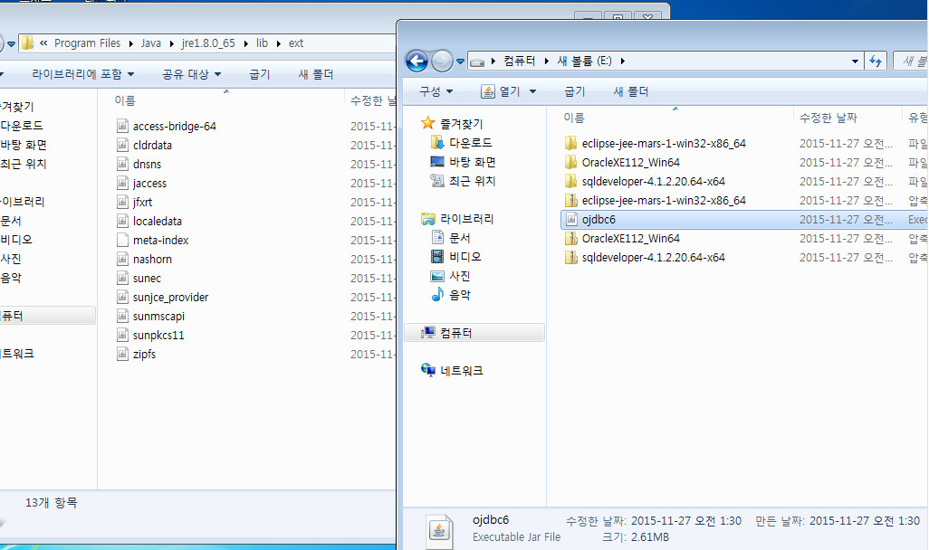
Eclipse 연동-ojdbc 다운로드
다운받은 ojdbc6.jar을 C:\Program Files\Java\jre1.8.0_45\lib\ext
에 복사 or 이동(개인 컴퓨터 환경에 따라 자바설치 주소가 다를수 있음)
단, 꼭 수행할 필요는 없으며 다운로드된 ojdbc6.jar의 위치만 기억해도 무관

Slide 33
Eclipse 연동-ojdbc6.jar 추가
프로젝트에 ojdbc6.jar 추가하기

Slide 34
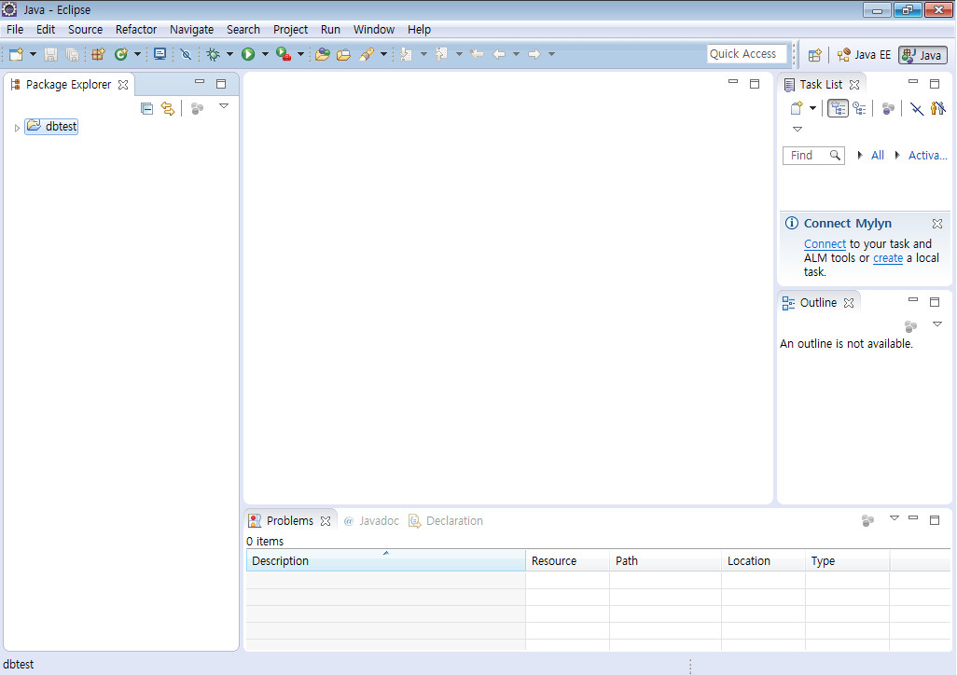
Eclipse 연동-ojdbc6.jar 추가
테스트를 위한 임의 프로젝트 생성

Slide 35
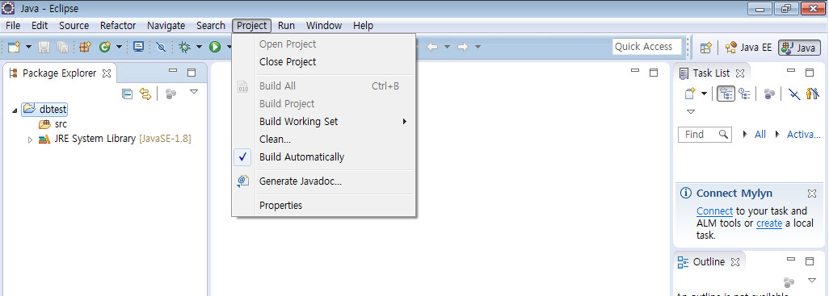
Eclipse 연동-ojdbc6.jar 추가
Project – Properties 클릭

Slide 36
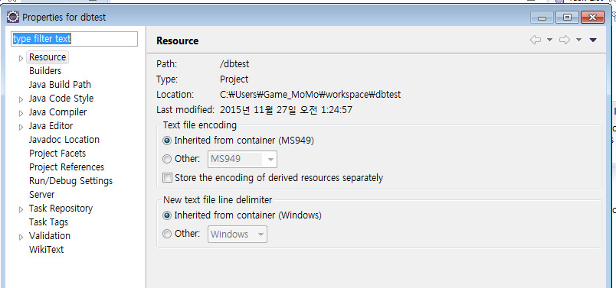
Eclipse 연동-ojdbc6.jar 추가
프로젝트 속성창이 나타나면 좌측 리스트에서
Java Build Path 클릭

Slide 37
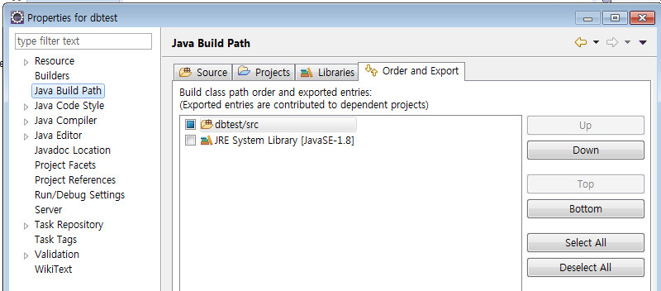
Eclipse 연동-ojdbc6.jar 추가
Libraries 탭 클릭

Slide 38
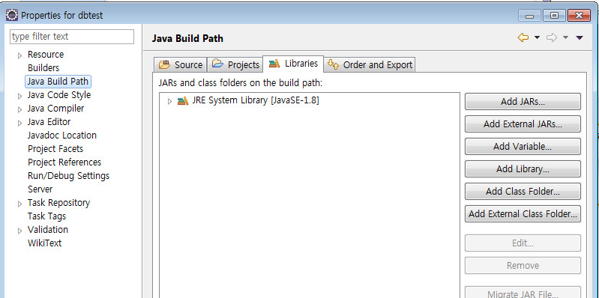
Eclipse 연동-ojdbc6.jar 추가
Add External JARs 클릭

Slide 39
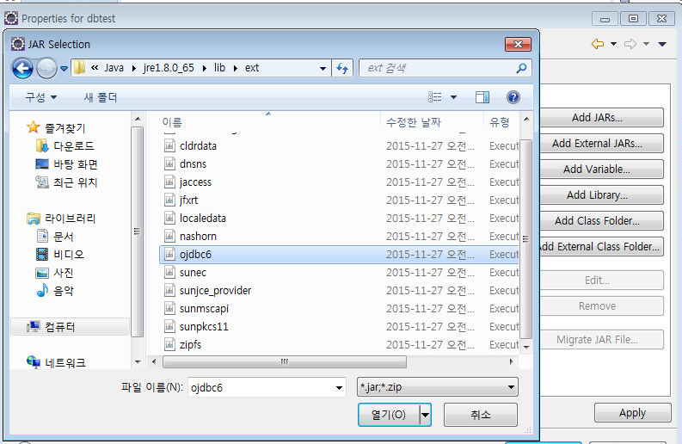
Eclipse 연동-ojdbc6.jar 추가
다운로드 or 복사해두었던 ojdbc6.jar 를 찾아
선택후 ‘열기’ 버튼 클릭

Slide 40
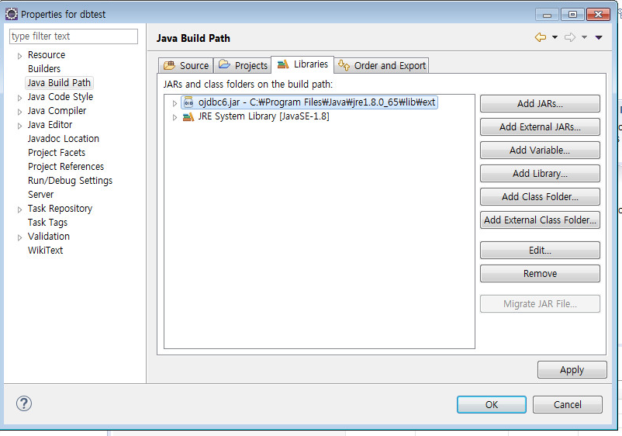
Eclipse 연동-ojdbc6.jar 추가
ojdbc6.jar이 정상적으로 추가되었는지 확인 – OK 버튼 클릭

Slide 41
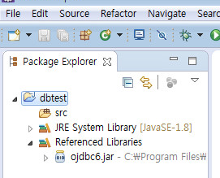
Eclipse 연동-ojdbc6.jar 추가
Package Explorer 내에서 Referenced Libraries 하위 목록에
ojdbc6.jar이 있는지 확인

Slide 42
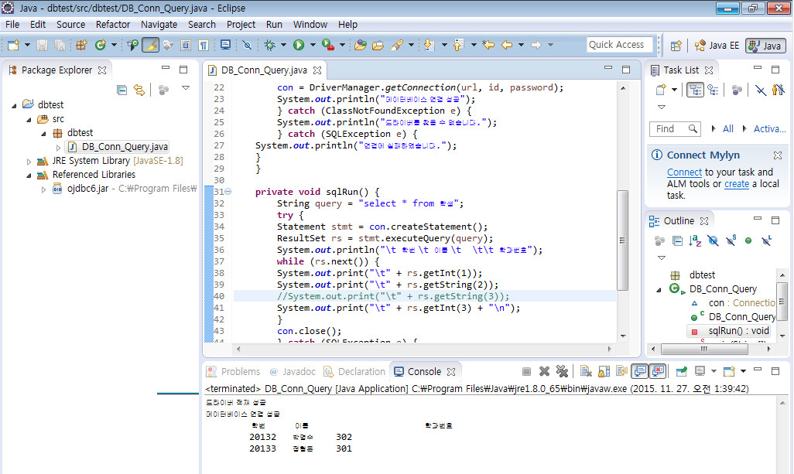
Eclipse 연동
테스트용 소스코드 입력후 잘 동작하는지 확인

